Slide 1

POLLUTED
Monke stew

Slide 2


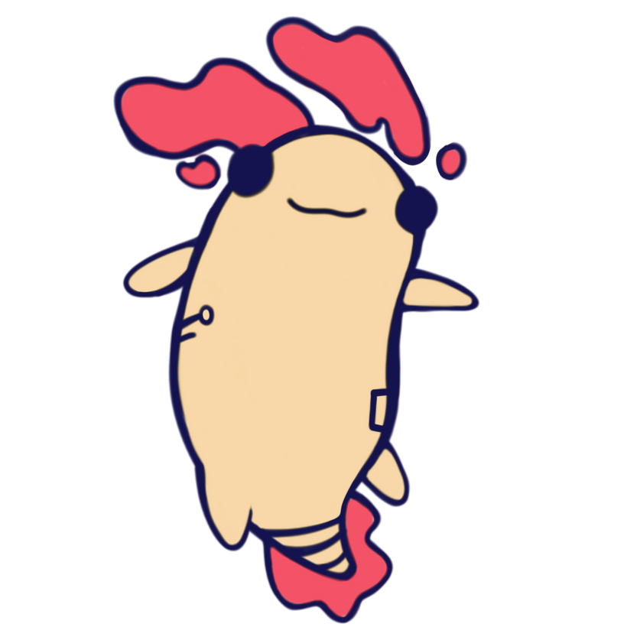

Нашата идея
3D; first person; open world
Exploring the Infinite Ocean
3 нива и boss fight в края на играта
Икона за готовото приложение
Notes:
Когато обявиха темата и подтемите, мигновено разбрахме, че ще работим по третата подтема, а именно Exploring the Infinite Oceans. Бяхме се настроили да правим 3D first person open world игра още месеци преди хакатона, но бяхме и готови да се откажем от тази цел, ако темата не е подходяща. След като започнахме да brainstorm-ваме идеи решихме да направим 3 нива и финален враг, който съдържа характеристики и от трите. Един от нашите дизайнери направи икона за играта, която може да видите по-долу.

Slide 3
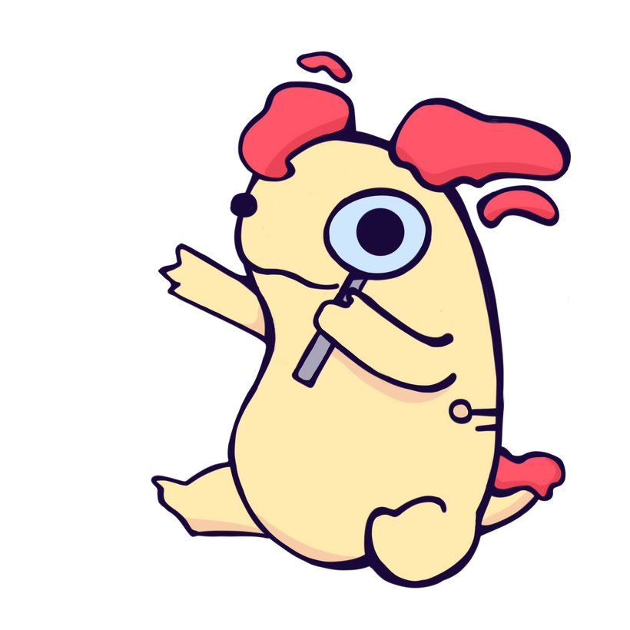
Цел на проекта
Никога не е прекалено късно за промяна
Отговорност към околната среда
Големи промени се постигат чрез малки стъпки
Notes:
Целта на нашия проект е да научи играчите, че никога не е твърде късно за промяна и винаги трябва да са отговорни за опазването на чистотата на нашата планета. Много хора си мислят, че един човек няма да промени абсолютно нищо и няма смисъл да излизат от зоната си на комфорт.

Slide 4

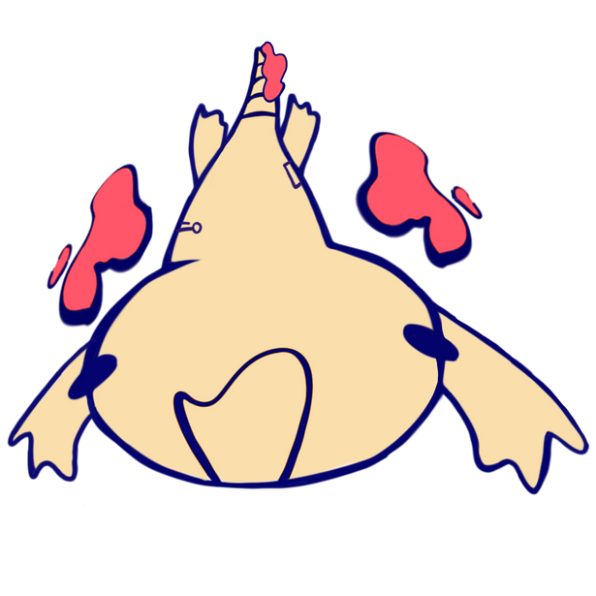

История на играта
2-ра половина на 22 век (1-во ниво) – лошо замърсено бъдеще молещо за промяна
2-ра половина на 21 век (2-ро ниво) – настояще изпълнено с отчаяние и безпомощност
1-ва половина на 10 век (3-то ниво) - минало изпълнено с идеи, водещи до пропадането на условията за живот
Notes:
Живеем във втората половина на 22 век, когато Ледниците са се разтопили, океанът покрива земята, а човечеството се усмирява в подводни градове. За енергията се използват замърсители, които вредят на околната среда. Ние създаваме оръжия и инструменти, за да унищожим тези машини и да ги заменим с екологични алтернативи. През втората половина на 21 век, правителството осъзнава необратимостта на изменението на климата и започва строежа на градове и електрически генератори. Нашата цел е да предотвратим това, като върнем времето назад и променим хода на събитията. Придвижваме се още по-назад във времето, където средновековният човек прекомерно лови риба, вредейки на морските екосистеми. С наша намеса предотвратяваме този вредител на околната среда. Накрая, времевите линии се смесват, пораждайки суперчовек с характеристики от различни епохи. Нашето последно предизвикателство е да победим този неприятел и да възстановим реда във времето, създавайки здрав и чист свят за бъдещето.

Slide 5
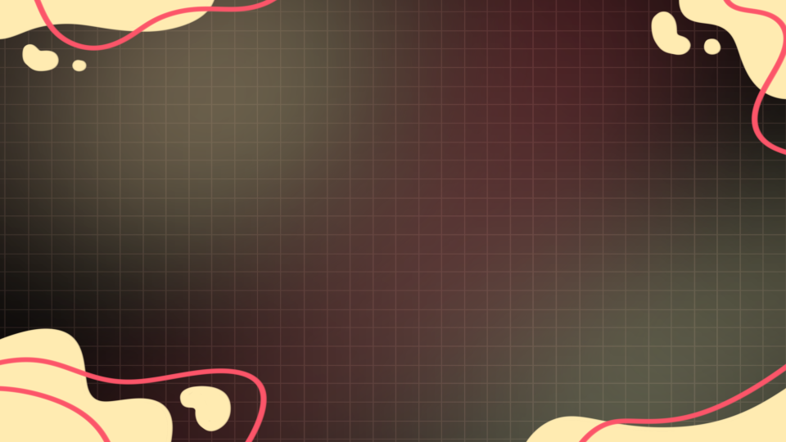
а

Slide 6
а

Slide 7
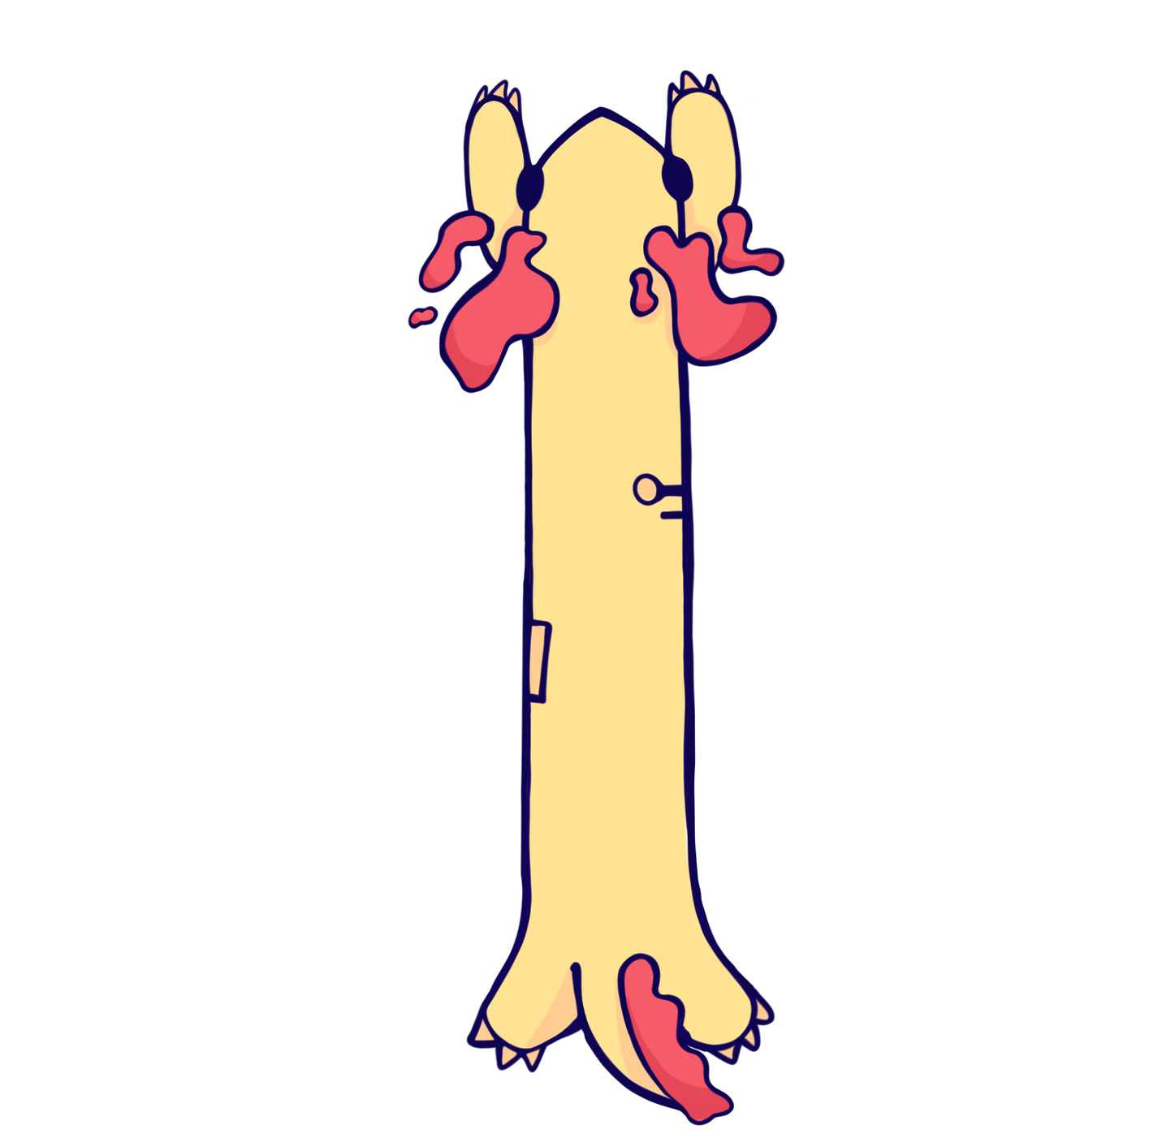
а

Slide 8
а

Slide 9

Благодаря за вниманието!

Slide 10
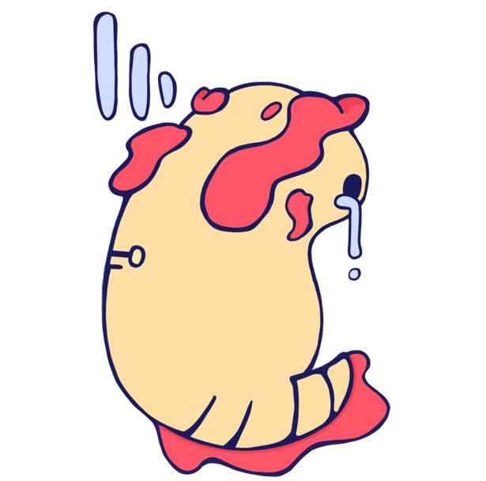
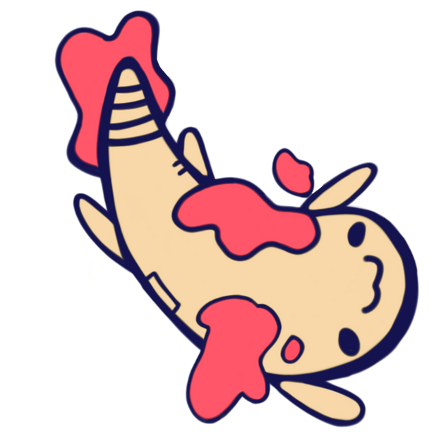

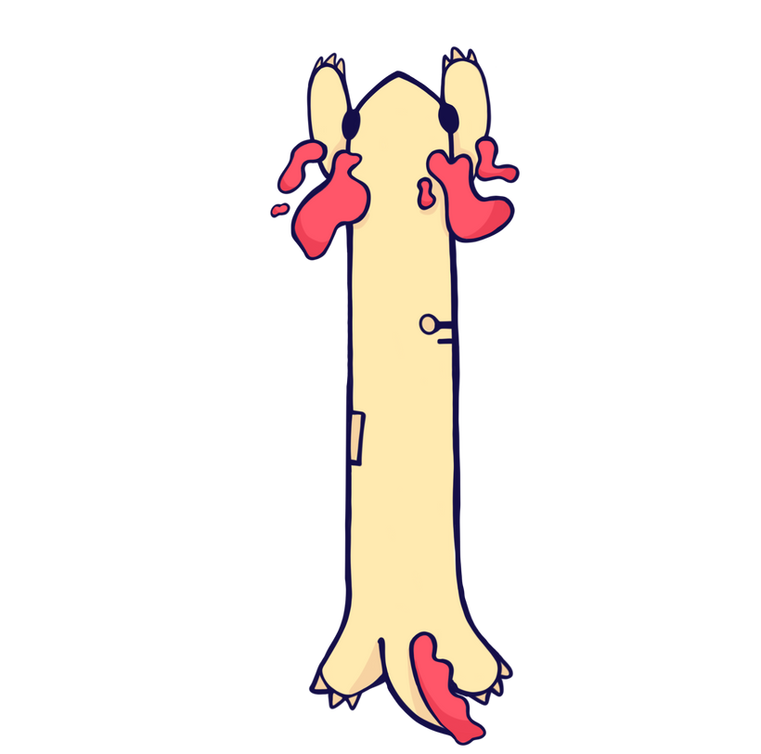


Сълита за използване

